Slide 1




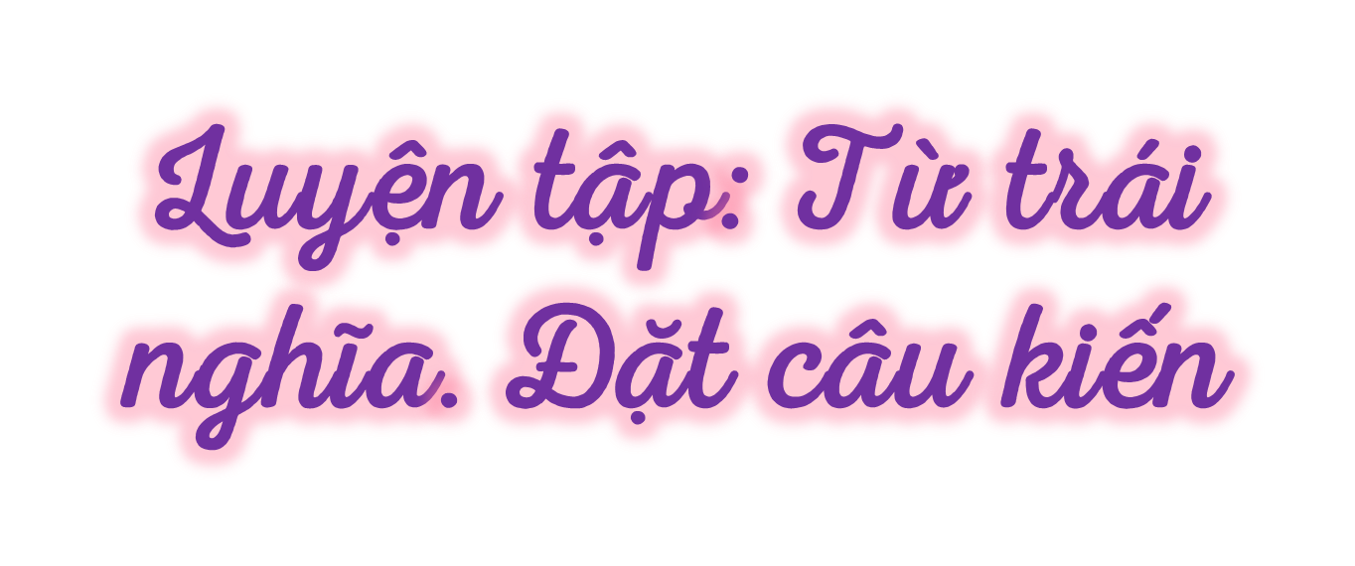

Slide 2
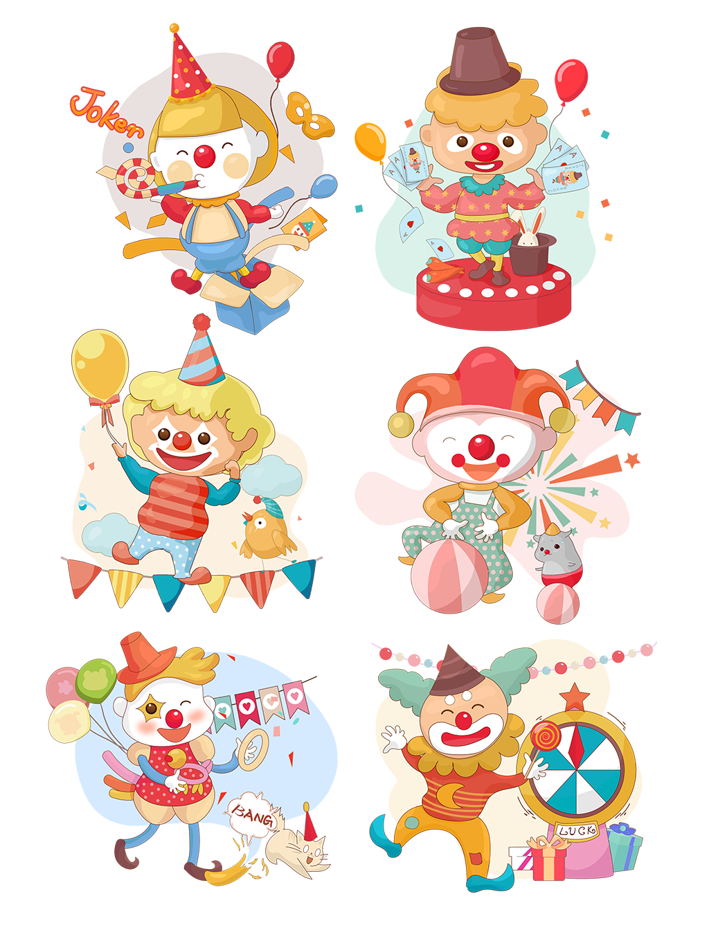

LUYỆN CÂU

Slide 3
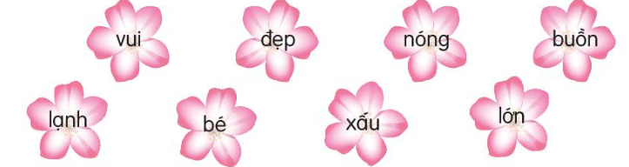
1. Tìm trong những từ dưới đây các cặp từ có nghĩa trái ngược nhau.

Slide 4




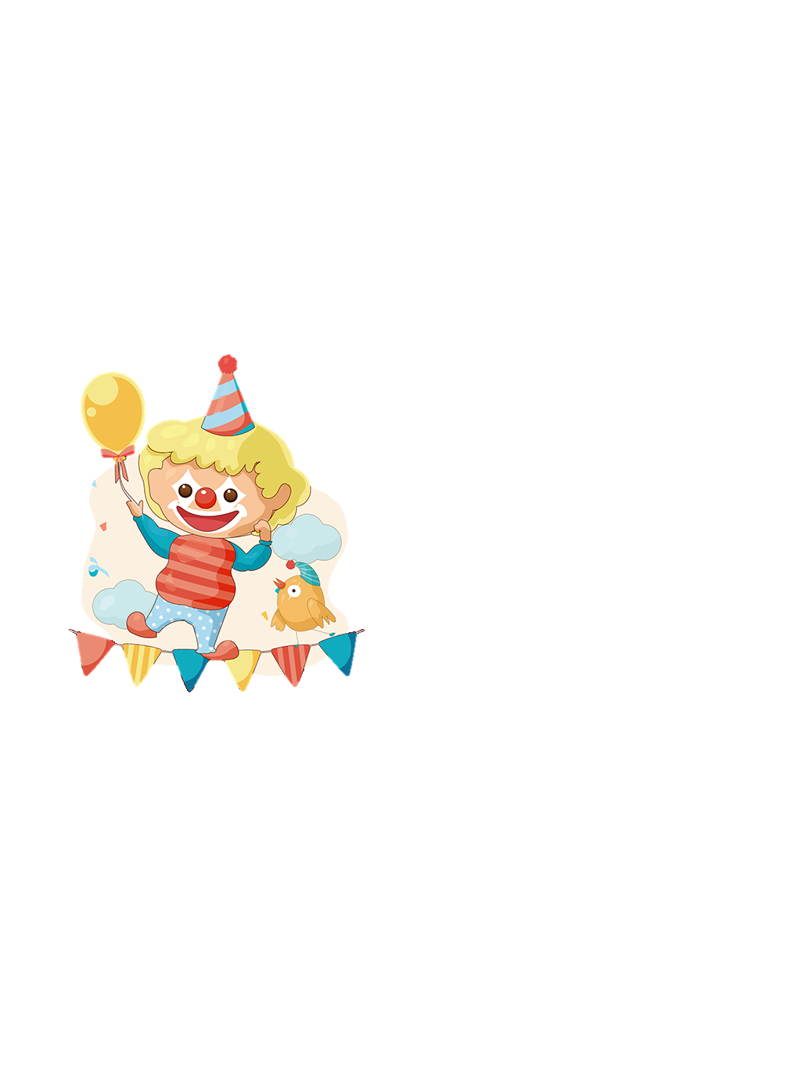



HOẠT ĐỘNG
NHÓM ĐÔI

Slide 5








Các cặp từ có nghĩa trái ngược nhau.

Slide 6
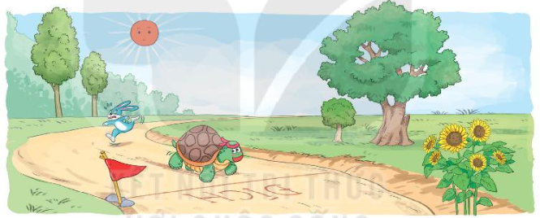
2. Tìm thêm 3 – 5 cặp từ chỉ đặc điểm có nghĩa trái ngược nhau
M. Nhanh – chậm
THẢO LUẬN
NHÓM ĐÔI
Notes:
Thiết kế: Hương Thảo – Zalo: 0972.115.126

Slide 7


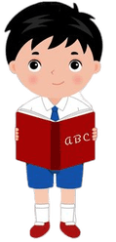
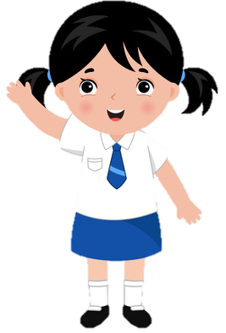
Chia sẻ
Đọc từ ngữ mà nhóm em tìm được
Nhận xét, góp ý lịch sự cho bạn
Nhận xét
Trình bày

Slide 8

Cặp từ chỉ đặc điểm có nghĩa trái ngược nhau
cao – thấp
nặng – gầy
ngắn – dài
xoè – cụp
to – nhỏ

Slide 9
3. Đọc lại câu chuyện Đi tìm mặt trời, đặt câu khiến trong tình huống sau:
a. Đóng vai gõ kiến, nhờ công, liếu điếu hoặc chích choè đi tìm mặt trời.
b. Đóng vai gà trống, nói lời đề nghị mặt trời chiếu ánh sáng cho khu rừng tối tăm, ẩm ướt

Slide 10

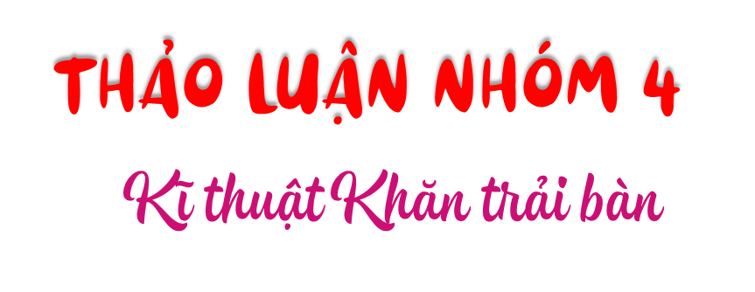
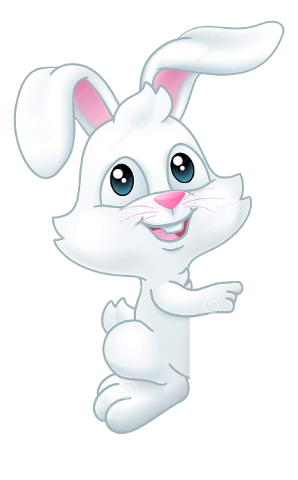

Mỗi thành viên ghép dựa vào tình huống để đặt câu cầu khiến.
HS chia sẻ, thống nhất kết quả trong nhóm, ghi vào bảng nhóm.
- 4 – 5 nhóm hoàn thành sớm nhất đính bảng nhóm lên trước lớp.
Notes:
Thiết kế: Hương Thảo – Zalo: 0972.115.126

Slide 11



NHẬN XÉT
TRÌNH BÀY

Slide 12
a. Chị Công ơi! Anh hãy đi tìm mặt trời đi!
b. Thưa mặt trời, chúng con cần ánh sáng để sống. Xin mặt trời hãy về với rừng già!
Notes:
Thiết kế: Hương Thảo – Zalo: 0972.115.126

Slide 13
Từ trái nghĩa
Nhận biết được từ trái nghĩa
Nội dung bài học
Câu khiến
Đặt câu khiến

Slide 14


